Slide 1
문제
person 테이블 생성
create table person(
no number(2),
name varchar2(10)
);

Slide 2
문제
PL/SQL의 반복문을 이용하여 person 테이블에 데이터 3행 삽입하는 프로시저 생성
create or replace procedure person_pro
is
begin
for n in 1..3 loop
insert into person(no, name)
values (n,'홍길동');
end loop;
end;
/

Slide 3
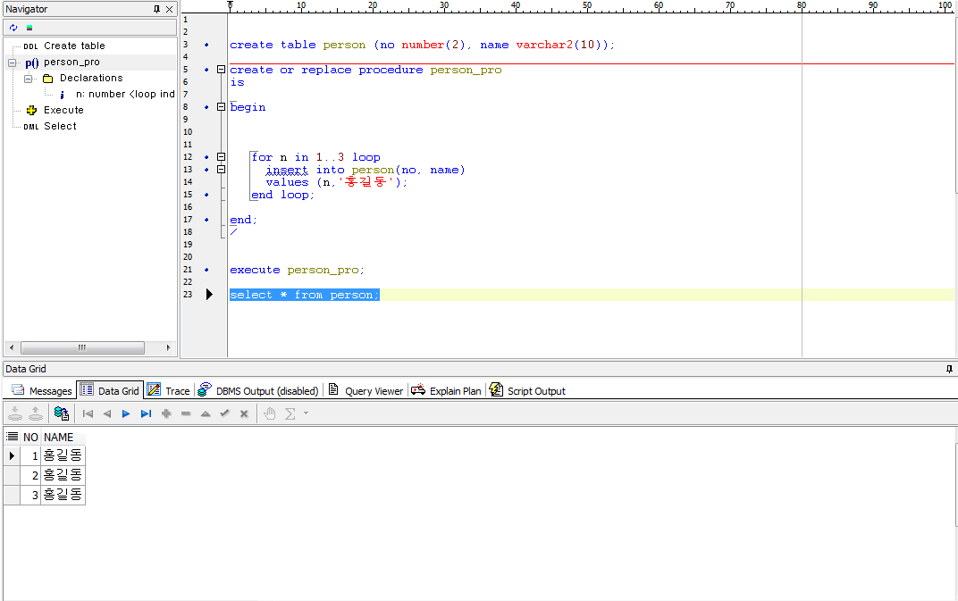
문제
프로시져 실행 및 결과 확인
execute person_pro;
select * from person;

